Slide 1
L’Enfant multiple (1989)
Andrée Chedid

Slide 2
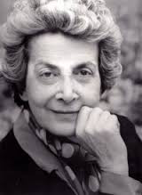
andrée chedid
1920 (Caire) – 2011 (Paris)
Arabophone, francophone et anglophone
1946 : installation à Paris et adoption du français comme langue d’écriture
Auteure de poésie, de romans, de théâtre et d’ouvrages qui s’engagent constament en faveur d’un dialogue entre les hommes et contre la guerre

Slide 3
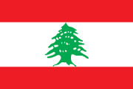
le liban
Petit pays du Moyen Orient frontalier de la Syrie, de la Jordanie et d’Israël qui compte près de 4M d’habitants
Sa capitale est Beyrouth et la langue majoritaire l’Arabe
Le Liban compte au moins 22 communautés ethniques différentes et une vingtaine de groupes communautés religieuses
En raison de l’histoire du Liban (protectorat français de 1920 à 1946), le français y est toujours parlé par certaines catégories de la population (notamment par les chrétiens maronites) et couramment utilisé comme deuxième langue
La diaspora libanaise est deux fois plus importante que le nombre d’habitants vivant au Liban

Slide 4
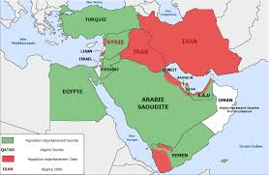
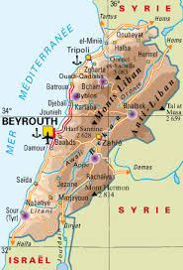

Slide 5
la guerre civile (1975-1989)
Le Liban a toujours été un carrefour géo-politique (Occident, Monde arabe, Russie, Asie centrale) et a connu des vagues de domination successives: Romains, Arabes, croisades du Moyen-Âge, Empire Ottoman, France
La guerre civile fut déclenchée par l’opposition de phalanges chrétiennes aux Palestiniens qui vont être soutenus par les islamistes libanais (futur Hezbollah), puis continué par l’intervention de la Syrie et d’Israël

